Slide 1
Heal! Heal! Heal! 팀_ 박카스
컴퓨터공학과 201333719 황준혁
201333716 한상민
201333656 선영욱

Slide 2

목차
목차
방치형 클리커 게임의 정의와 사례
Heal!Heal!Heal! 개발일지
시스템 & 화면 구성도
적용 기술 및 기능
향후 개선 방향
1
2
3
4
5

Slide 3
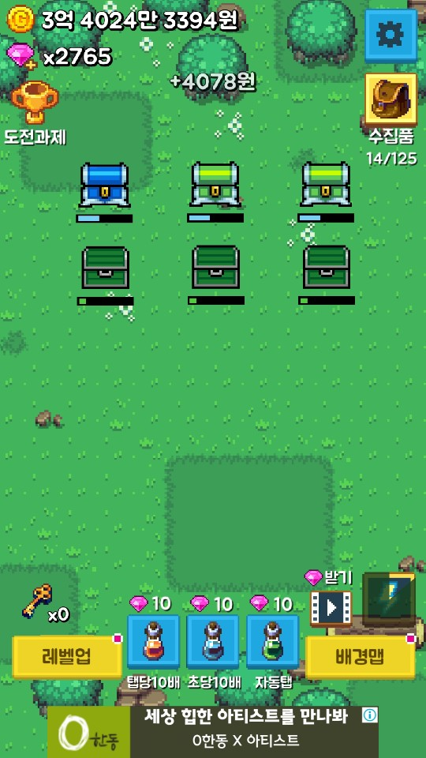
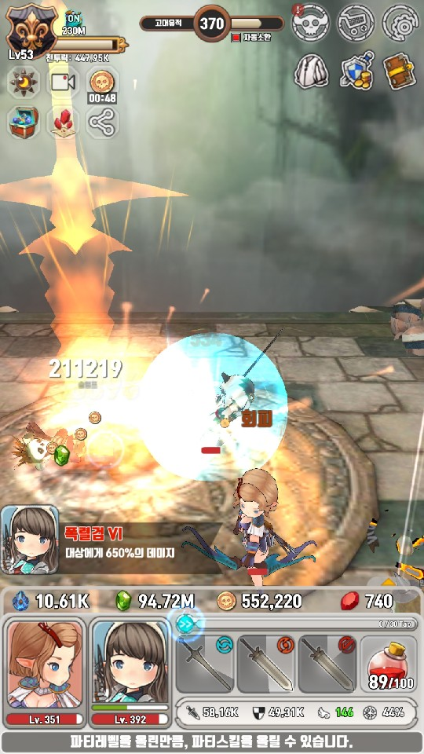
1. 방치형 클리커 게임의 정의와 사례
목차
방치형 클리커 게임은 방치를 통해서도 게임이 진행되지만 화면 터치를 통해서 방치했을 때보다 더욱 쉽게 또는 빠르게 게임을 진행할 수 있는 특성을 가지고 있습니다.
장시간 직접 조작할 필요없이 방치가 가능하며, 복잡하지 않은 조작으로 게임을 간편히 즐길 수 있습니다. 다른 작업을 하면서도 즐길 수 있는 게임 장르입니다.
1
2
3
4
5
보물상자 키우기
마이 리틀 판타지

Slide 4
2. Heal!Heal!Heal! 개발일지
목차
게임 개요
1
힐러(Healer)와 동료들이 함께 마왕군을 물리치며 진행하는 방치형 클리커 게임
2
3
게임 규칙
4
100층으로 이루어진 던전 3개와 무한 던전 1개로 이루어져있다.
100층 던전을 클리어 할 때마다 추가 동료 해금(구매 가능)된다.
스테이지에 따라 몬스터의 기본 능력치에 몬스터 마다 정해진 수치가 곱해져 강해진다.
화면의 클릭으로 힐러의 기본 공격 게이지를 추가적으로 채울 수 있으며 스킬 사용으로 더욱 쉽게 공략이 가능하다.
5

Slide 5
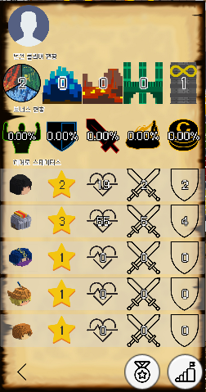
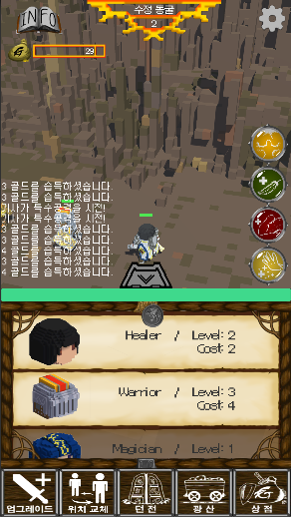
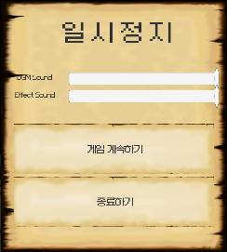
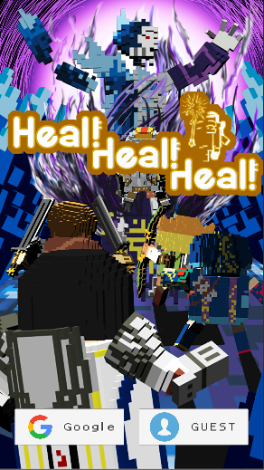
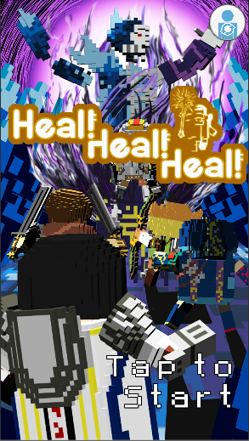
3. 시스템 & 화면 구성도
목차
플레이 정보
설정 창
플레이 정보 창
구글 플레이
이미지
로그아웃
설정 창
로그인 후
플레이 화면
로그인 전
1
골드 표시창
전체 스테이지 / 각 던전 클리어 / 무한 던전 클리어
BGM / 효과음 소리 크기 조절
2
던전 클리어 후 주어지는 특성 수치
체력 / 방어력/ 공격력 / 흡혈 / 골드 획득량
힐러 스킬
진행 정보창(Log)
게임 이어하기
3
힐러 공격 게이지
UI창 내리기
4
게임 종료
힐러 / 동료 스테이터스
레벨 / 체력 / 공격력 / 방어력
힐러/동료 업그레이드
5
업적 / 리더보드
게임 시작
업그레이드 / 위치 교대 / 던전 / 광산 / 상점
구글 로그인 버튼
(구글 플레이 연동)
게스트
로그인

Slide 6
3. 시스템 & 화면 구성도
목차
기타 UI
1
2
3
4
5
1
2
1
업그레이드 금액이 보유 골드보다 적을 때에만 업그레이드가 가능하며 잠겨 있는 동료는 스토리를 진행하여 잠금 해제가 가능하다.
3
4
5

Slide 7
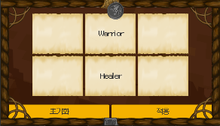
3. 시스템 & 화면 구성도
목차
기타 UI
1
2
3
4
5
1
2
2
힐러 및 동료들의 시작 생성 위치를 지정해줄 수 있다.
3
4
5

Slide 8
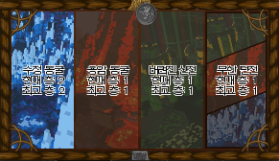
3. 시스템 & 화면 구성도
목차
기타 UI
1
2
3
4
5
1
2
3
왼쪽에서부터 클리어하면 바로 오른쪽 던전이 오픈된다.
3
4
5

Slide 9
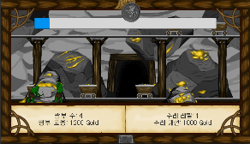
3. 시스템 & 화면 구성도
목차
기타 UI
1
2
3
4
5
1
2
4
자동으로 골드를 채집해주는 광산 시스템. 광부 수를 늘려서 획득 골드량을 증가 시킬 수 있으며 수레 레벨을 증가 시키면 총 획득 게이지를 줄여준다. 광산 이미지를 클릭하여 게이지를 채울 수 있다.
3
4
5

Slide 10
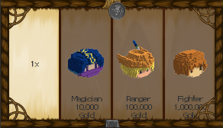
3. 시스템 & 화면 구성도
목차
기타 UI
1
2
3
4
5
1
2
5
배속 시스템이 있으며 잠금 해제 된 동료 구입할 수 있다.
3
4
5

Slide 11
4. 적용 기술 및 기능
목차
Nav Mesh Agent
NavMesh를 사용하여 네비게이션 기능에 접근
캐릭터로 하여금 지능적으로 게임의 세상에서 움직일 수 있도록 도와줌
동적 장애물을 생성 → 런타임 중 경로 탐색 변경
각 장애물에 해당하는 특정 동작 제작 가능
1
2
3
GPGS
Google Play Game Service
구글 플레이 콘솔을 활용하여 게임을 서비스
메타데이터를 확인하여 게임을 분석
게임의 소셜 및 멀티플레이 기능을 추가 가능
업적, 리더보드, 게임 저장 등의 기능을 제공
4
5

Slide 12
4. 적용 기술 및 기능
목차
데이터 관리
PlayerPrefs
게임 세션 간 플레이어 설정을 접근하고 변경된 설정을 저장 및 관리하는 기능
키 값을 활용하여 데이터를 관리
Static Class
클래스 간 함수를 참조, 호출하거나 데이터를 주고 받기 위해 구현하는 기술
유니티의 MonoBehaviour를 상속 받을 수 없음
프로그램이 종료될 때까지 메모리가 해제되지 않음
Singleton
클래스 간 함수를 참조, 호출하거나 데이터를 주고 받기 위해 구현하는 기술
MonoBehaviour를 상속 받을 수 있지만 구현이 복잡
문법상의 차이점이 있을뿐 Static Class와 성능이나 기능 차이는 적다.
1
2
3
4
5

Slide 13
4. 적용 기술 및 기능
목차
Animation
유니티에서 애니메이션을 재생하기 위해 사용
믹싱, 추가, 블렌딩 등 모든 재생에 관련된 기능을 제어
3D
형태를 나타내는 메쉬
질감과 색을 나타내는 텍스쳐
움직임을 담당하는 본(아마튜어)
이동, 회전, 규모 조절을 통해 움직임을 표현
원하는 자세를 잡고 해당 본의 위치, 각도, 크기를 저장하여 프레임 단위로 연속적으로 움직이게 함으로서 애니메이션을 구현
1
2
3
4
5

Slide 14
5. 향후 개선방향
목차
추가 사항
몬스터
100층 던전
무기/캐릭터 스킨 변경 시스템
펫 시스템
수정 사항
레벨 디자인
공격 애니메이션과 실제 공격 타이밍 조정
1
2
3
4
5

Slide 15
프로젝트 소감
게임을 제작하자고는 했지만 막상 곰곰이 생각해보니 어디서 어느 부분을 건드려야 할 지 감이 잡히지 않아 막막했습니다.하지만 훌륭한 팀원과 함께 머리를 맞대고 하나씩 설계할 것과 구현해야 할 목표를 잡고 한 걸음씩 나아가니 어느새 완성이라는 단계에 와 있었습니다. 가끔은 서로 소통이 안되어 진척이 더디거나 크게 수정하는 부분도 있었지만, 이런 과정을 거쳤기에 좀 더 완성도가 높아지지 않았나 생각해봅니다. 이런 경험은 다음 그룹 프로젝트에선 보다 원활히 진행 할 수 있는, 귀중한 자산이 될 것 같습니다.

Slide 16
감 사 합 니 다

